Slide 1
B组 Scrapy项目计划
19级B组
2020-03-13
汪凌风 明 昊
汪丽萍 郑泽西
闫奕涛 邵志钧

Slide 2
目录
项目目标
框架介绍
项目组织分工
项目目标
贡献值分配

Slide 3
项目目标——选择Scrapy的原因
Scrapy使用Python完成，小组成员更为熟悉；
小组成员对Scrapy更感兴趣；
Scrapy框架规模适中，符合小组成员期望；
Scrapy框架具有较为完整的文档和注释；
组内成员有Scrapy使用经历。

Slide 4
项目目标——项目内容
选择Scrapy 2.0.0版本，了解Scrapy其框架及内容；
根据文档和源码分析Scrapy框架的功能、架构及需求；
为Scrapy框架建立基于web的可视化UI界面；
对可视化UI界面进行测试与评估。
官方网站： https://scrapy.org
Github仓库： https://github.com/scrapy/scrapy

Slide 5
框架介绍——核心组件
Scrapy有以下主要核心组件
Scrapy Engine：核心引擎，负责控制和调度各个组件
Scheduler：负责管理任务、过滤任务、输出任务的调度器，存储、去重任务都在此控制
Downloader：下载器，负责在网络上下载网页数据，输入待下载URL，输出下载结果
Spiders：用户自己编写的爬虫脚本Item
Pipeline：负责输出结构化数据
Downloader middlewares：介于Scrapy Engine和Downloader之间，在网页在下载前、后进行逻辑处理
Spider middlewares：介于Scrapy Engine和Spiders之间，在调用爬虫输入下载结果和输出请求/数据时进行逻辑处理

Slide 6
框架介绍——运行过程
Scrapy Engine从自定义爬虫中获取初始化请求（也叫种子URL）；
Scrapy Engine把该请求放入Scheduler中，同时Scrapy Engine向Scheduler获取一个待下载的请求（这两部是异步执行的）；
Scheduler返回给Scrapy Engine一个待下载的请求；
Scrapy Engine发送请求给Downloader ，中间会经过一系列Downloader middlewares ；
这个请求通过Downloader下载完成后，生成一个响应对象，返回给Scrapy Engine，这中间会再次经过一系列Downloader middlewares ；
Scrapy Engine接收到下载返回的响应对象后，然后发送给爬虫，执行Spiders逻辑，中间会经过一系列Spider middlewares ；
爬虫执行对应的回调方法，处理这个响应，完成用户逻辑后，会生成结果对象或新的请求对象给Scrapy Engine，再次经过一系列Spider middlewares ；
Scrapy Engine把爬虫返回的结果对象交由Pipeline处理，把新的请求对象通过Scrapy Engine再交给Scheduler

Slide 7
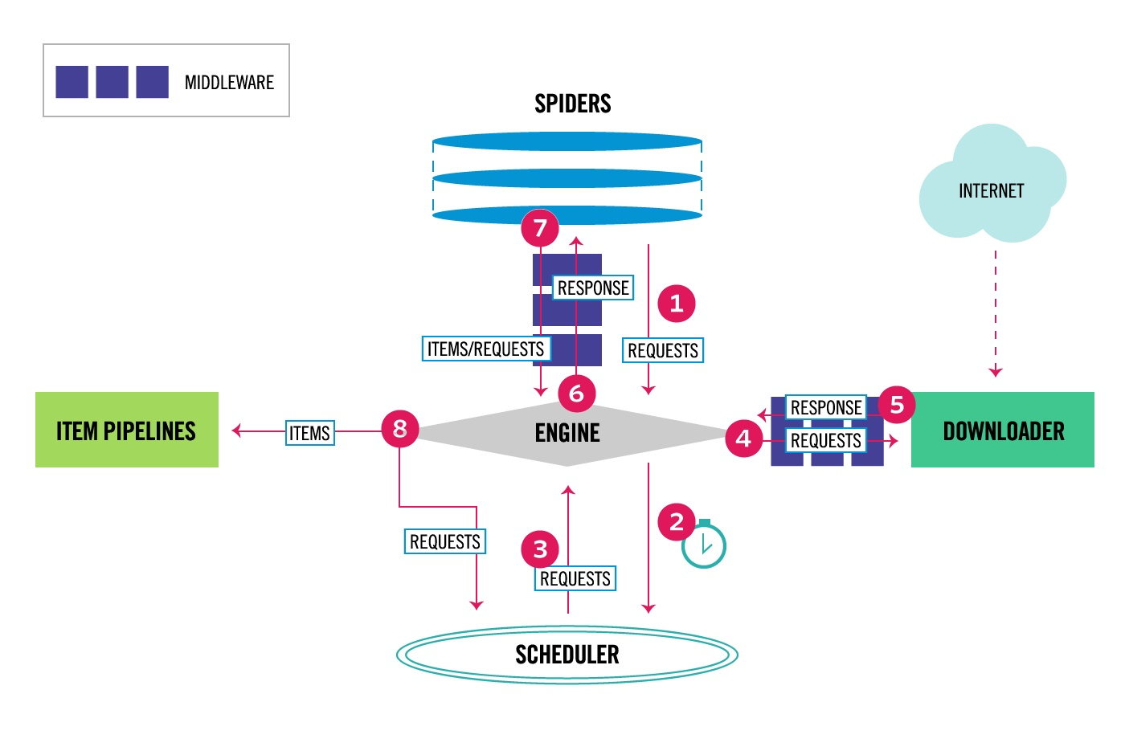
框架介绍——运行过程

Slide 8
项目目标
从Scrapy框架出发，根据对源代码与开源文档的分析，逆向编写软件需求规格说明书。并且根据软件需求规格说明书，对所选框架进行改进。改进内容包括框架的易用性和性能等。对改进后的软件进行测试，完成测试需求规格说明书和软件测试报告。完成规定的八项实验并提交综合实验总结报告。

Slide 9
项目目标——实现新的需求
在web界面中输入用户需要筛选的标签、目标网站等信息，为用户输出爬虫的内容，时长等，并对输出进行排版。
为用户显示爬取信息的词云。
将在web界面提供调试与编译python代码的功能。
对性能进行优化，如：改进Scrapy的去重机制；针对一些特定网站给出性能优化方案和性能指标对比等。
选择理由
图形化界面可以降低使用者编程难度
鉴于团队背景不同，基于web的图形化界面难度较低，保证了小组每个成员都能容易上手并且充分参与讨论
图形化界面作为一个整体保证了项目期间小组成员要互相协同

Slide 10
技术路线——可视化部分
服务器使用python语言的flask框架进行搭建。前端使用flask框架提供的前端支持与原生html语言，同时使用前端ui包Element.ui进行搭建。这是一个前后端不分离的项目。
使用场景为需要使用WebUI的用户在IDE内创建一个实体对象，调用run方法。即可在浏览器内查看localhost的特定端口看到ui调试界面。
后端使用flask框架提供用于各个场景的接口。前端编写网页并且调用这些接口完成项目预期实现的功能。与实现一个线上网站的方法比较类似。

Slide 11
技术路线——性能部分
通过给不同的url不同的配置信息或其他优化手段，让爬虫在优化过的url上有更好的性能指标。
用BloomFilter结合Redis优化Scrapy自带的Set去重。

Slide 12
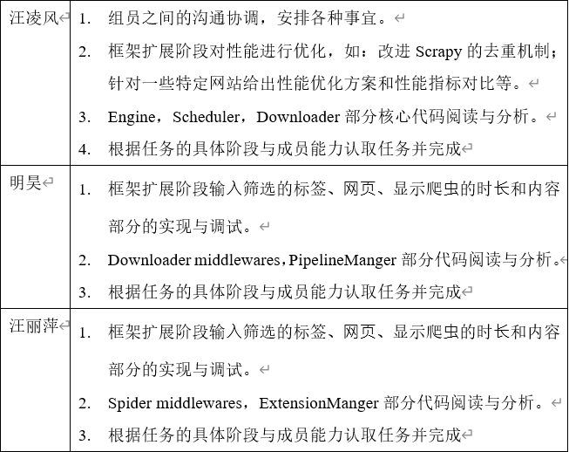
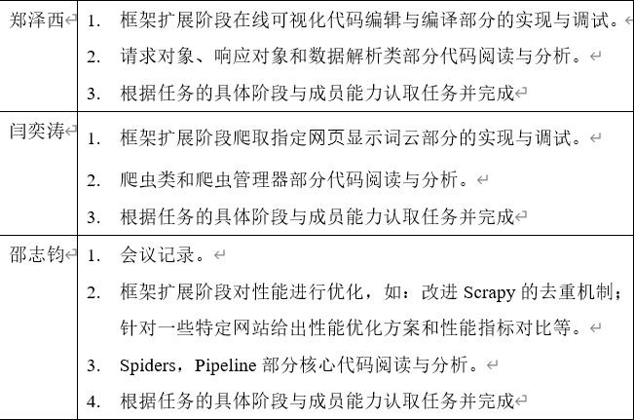
项目组织分工

Slide 13
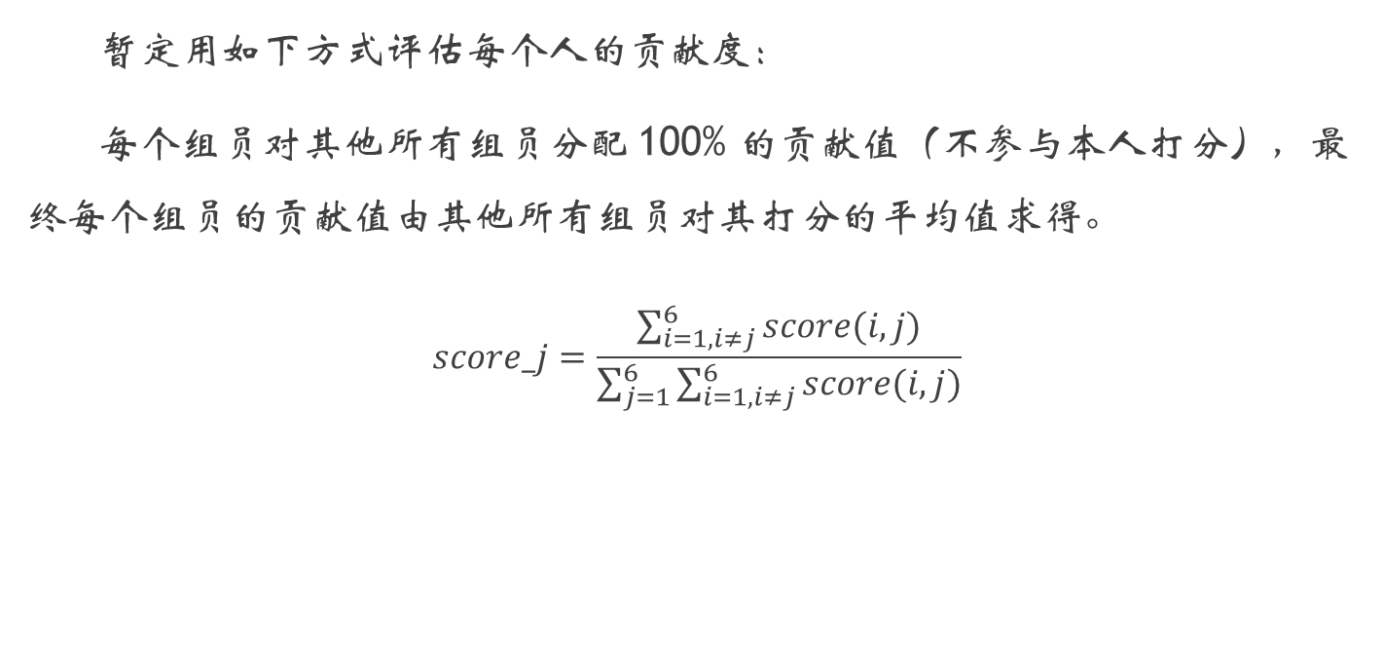
贡献度评估公式
暂定用如下方式评估每个人的贡献度：
每个组员对其他所有组员分配 100% 的贡献值（不参与本人打分），最终每个组员的贡献值由其他所有组员对其打分的平均值求得。
$$score_j=\frac{\sum_{i=1,i≠j}^{6}{score(i,j)}}{\sum_{j=1}^{6}{\sum_{i=1,i≠j}^{6}{score(i,j)}}}$$

Slide 14
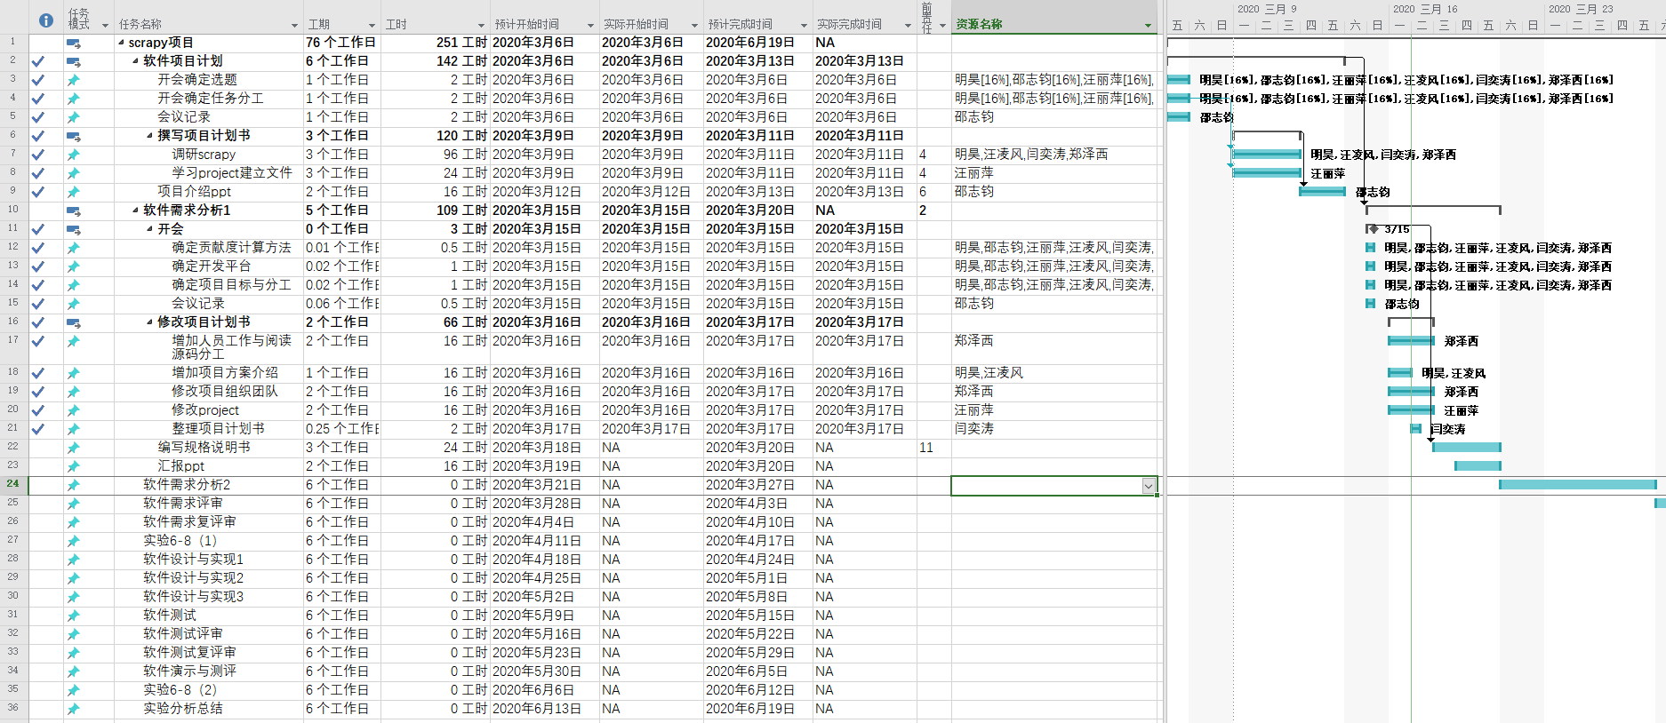
协作与沟通——进度追踪
每周可能有无法预料的情况变化，因此小组在每周六都会进行讨论。对下周的任务进行明确、细分，并对MS Project中的项目规划进行更新。
软件进度的总体安排按照老师要求以周为单位进行，每周针对特定任务，小组开会确定任务分工和计划安排，小组成员按分工内容和工期来完成本周任务。

Slide 15
谢 谢 观 赏

